Slide 1

Osservatorio delle Buone Pratiche di Integrazione Socio Sanitaria
Comitato Tecnico Scientifico
Roma - 21 Giugno 2023
Il Programma della Attività OISS
Michelangelo Caiolfa
Osservatorio Integrazione Sociosanitaria

Slide 2
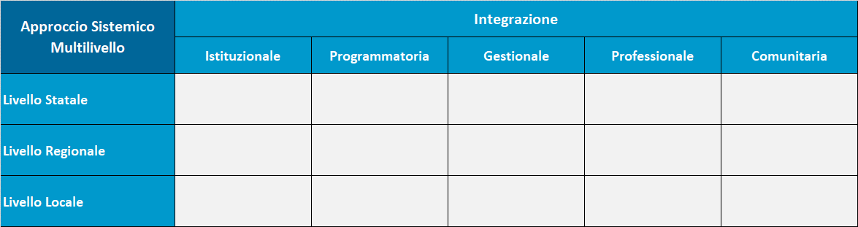
L’approccio Sistemico e Strutturale
Cinque Cardini
Articolazione Verticale dei Poteri
Dimensione Istituzionale. Forme strutturate di coinvolgimento e co-decisione dei livelli istituzionali regionali, aziendali, comunali.
Dimensione Programmatoria e Direzionale. Strumenti unitari di programmazione per gli ambiti sociosanitari; forme di condivisione delle funzioni direzionali.
Dimensione Organizzativa e Gestionale. Forme organizzative comuni al sanitario e al sociale; produzione di servizi con prestazioni sanitarie e prestazioni sociali; forme di condivisione delle risorse.
Dimensione Multiprofessionale. Processi assistenziali integrati con strumenti e modalità organizzative comuni.
Dimensione Comunitaria. Modalità partecipative in ambito sociosanitario; attivazione di reti comunitarie di prossimità.

Slide 3
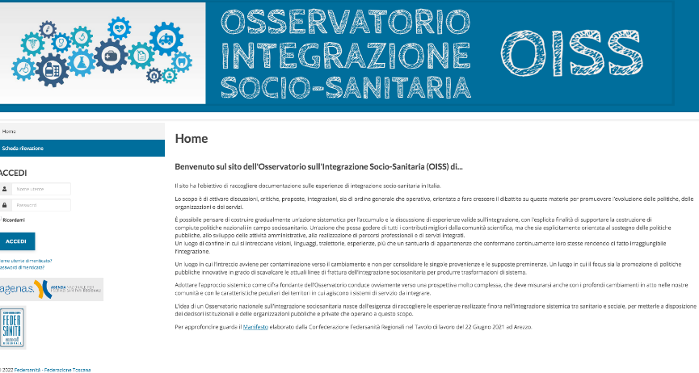
A. Raccogliere le esperienze sul campo
Attività di Integrazione
Titolo | Descrizione Sintetica | Organizzazione Principale | Area Territoriale | Durata
Tipologia Integrazione
Istituzionale | Programmatoria| Interprofessionale | Gestionale | Comunitaria | PNRR
Contenuto Attività
Attività di Governance | Strumenti di Programmazione | Attività Interprofessionali
| Realizzazione di Servizi | Attivazione di Reti
Autovalutazione
Elementi positivi e di successo | Elementi negativi e di criticità | Errori compiuti | Condizioni che possono favorire
Possibilità di Allegare File

Slide 4

B. Alimentare il confronto competente
Introduzione
1. L’impianto metodologico
2. La raccolta delle esperienze
3. I primi elementi emersi (Definizione | Scenario | Buone Pratiche)
4. Alcuni commenti iniziali
Allegato
Breve rassegna delle esperienze raccolte

Slide 5
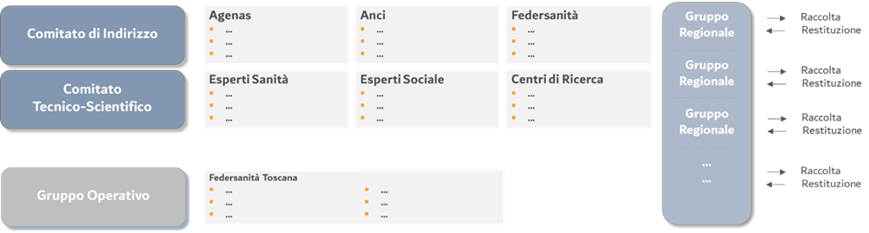
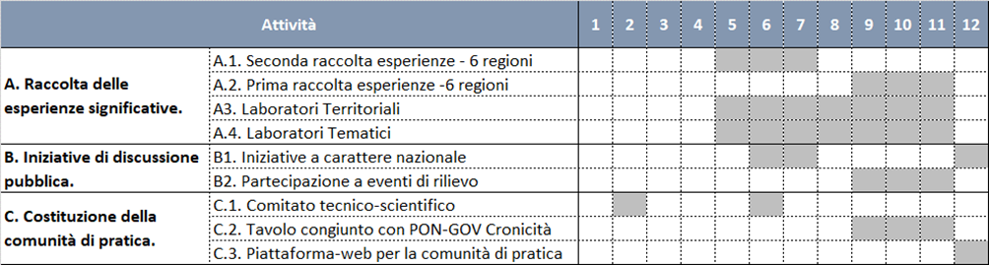
Il Programma di Lavoro
Raccolta Esperienze
Seconda Sessione Raccolta
Laboratori Territoriali
Discussione Pubblica
Partecipazione Iniziative
Eventi OISS
Comunità
di Pratica
Comitato Tecnico Scientifico
Tavolo Congiunto Cronicità
→ Comunità di Pratica

